Slide 1



Новые подходы к системе
повышения квалификации: персонифицированная модель

Slide 2


Совершенствование системы повышения квалификации
1
2
Персонифицированная модель ПК
Экспертный совет
по оценке программ ПК
утверждает
Разработка модуля «Повышение квалификации» в ЕИС «Электронное образование в РТ»
(апробация на базе: Бугульминского, Кукморского, Лаишевского, Мамадышского, Нижнекамского районов РТ)
Республиканский реестр программ ПК
(приказ МОиН РТ от 25.12.2014 г. №7658/14 )
25 – 26 июня 2015 года обучающий семинар для муниципальных операторов и тьюторов по ИКТ
Реестром утвержден список образовательных организаций

Slide 3
Этапы реализации персонифицированной модели ПК
7 этап
8 этап
Обучающая организация:
5 этап
6 этап
Обучающая организация:
-организует
обучение
-внутренняя система оценки качества
Работник образования:
-сообщает о результатах обучения
-вносит данные о ПК в систему
Региональный оператор:
проводит согласование и изменение данных о ПК
Оператор МР:
проводит согласование данных о ПК
Электронная система:
-формирует на ЛС работника информацию о ПК (пользовательская операция)
-делает выборку работников на ПК
-присваивает уникальный номер
Работник образования:
-заполняет анкету с указанием актуальных проблем, форм обучения
МОиН РТ:
-устанавливает приоритеты планового ПК
-объявляет о начале экспертизы
Обучающая организация:
разрабатывает программы (модулей) и передает их на экспертизу
- посткурсовое сопровождение (методический коучинг, мониторинговые исследования)
- внешняя система оценки качества
4 этап
Обучающая организация:
2 этап
3 этап
Экспертный Совет:
Работник образования:
формирует
заявку на ПК с указанием уникального номера
Региональный оператор:
-формирует списки групп слушателей
-регистрирует
отказы в ПК
Оператор МР:
-сопровождает формирование
заявок в системе
-перераспреде-
ляет уникальные номера при
отказе от ПК
Оператор ОО:
-сопровождает формирование
заявок
-перераспреде
ляет уникальные номера при отказах
Администратор системы:
-запускает сервис онлайн-регистрации на ПК в соответствии с реестром ДПО и планом-графиком
1 этап
-разрабаты-
вает планы-графики
-проводит экспертизу программ ПК и ПП
МОиН РТ:
-утверждает региональный реестр программ ДПО

Slide 4

Интерфейсы работы участников в рамках персонифицированной модели повышения квалификации работников образования

Slide 5
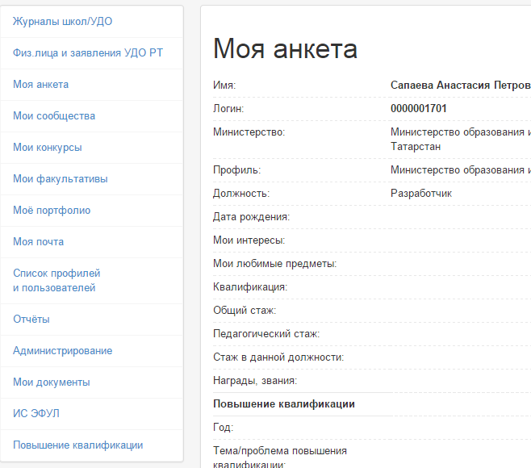
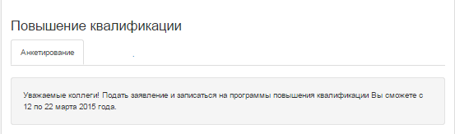


Интерфейс педагога. Анкетирование
Раздел «Анкетирование» доступен на этапе выявления актуальных программ повышения квалификации

Slide 6
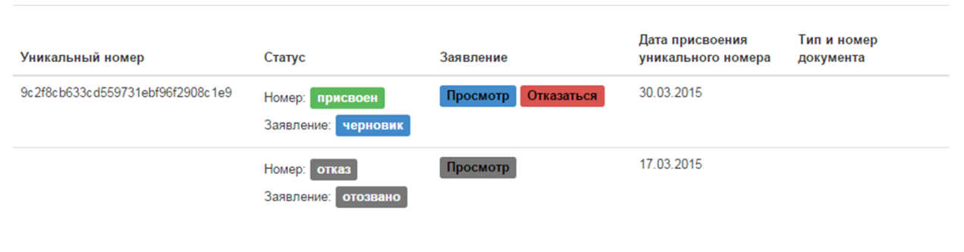
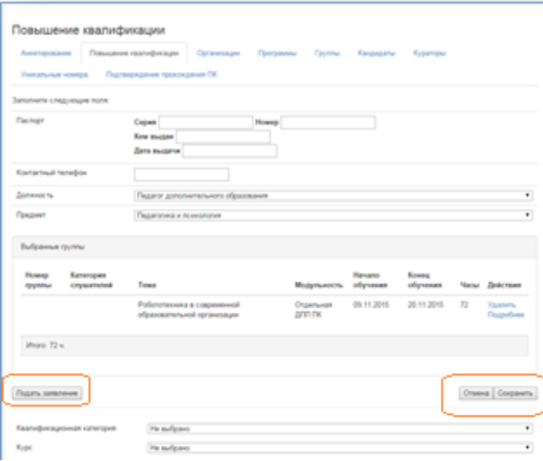
Интерфейс педагога. Повышение квалификации
По итогам обучения в ЛК формируется история о
повышении квалификации - период обучения
- тип и номер документа
- заявление с указанием темы курсов
Подача заявлений доступна после распределения УН.
В ЛК педагог может –
подать заявление
записаться в группу
отказаться от заявления с указанием причины
просмотреть заявление

Slide 7
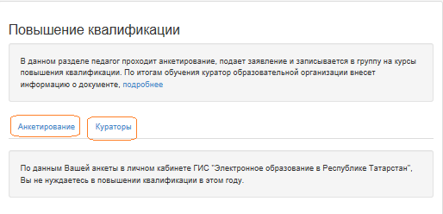
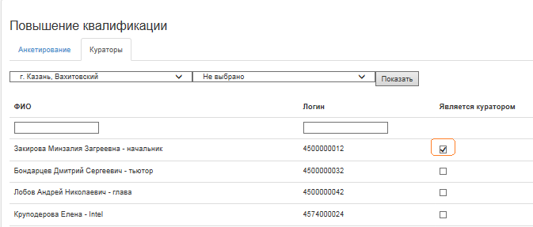
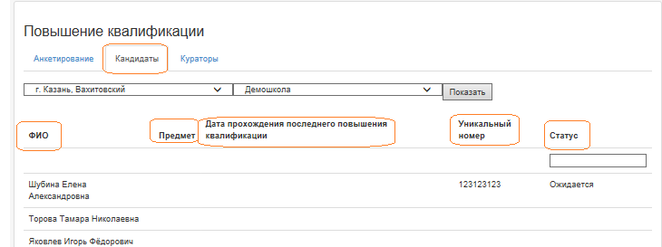
Интерфейс руководителя ОО (начальника отдела образования МР).
Назначение оператора ОО (МР)
Мониторинг прохождения
повышения квалификации

Slide 8
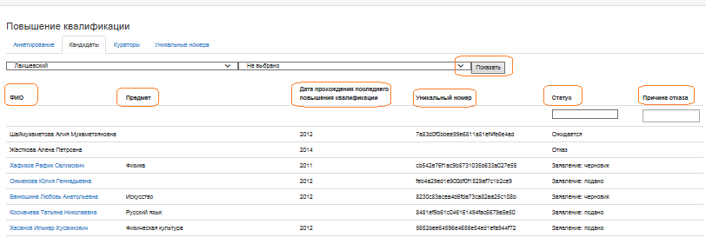
Интерфейс оператора ОО (МР)
Кандидаты
подтверждение списков кандидатов
мониторинг присвоения УН и статуса «Отказ»
отображение текущих статусов заявлений
отображение причин статуса «Отказ»
возможность просмотра заявлений
подтверждение прохождения ПК

Slide 9
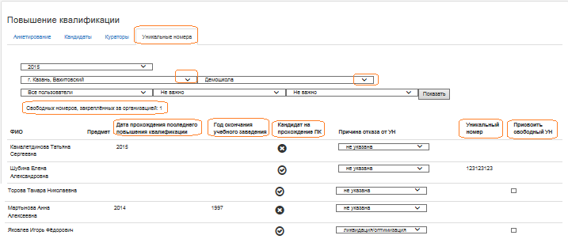
Интерфейс оператора ОО (МР)
Уникальные номера
Перераспредение УН –
при наличии свободных присвоение УН другим педагогам

Slide 10
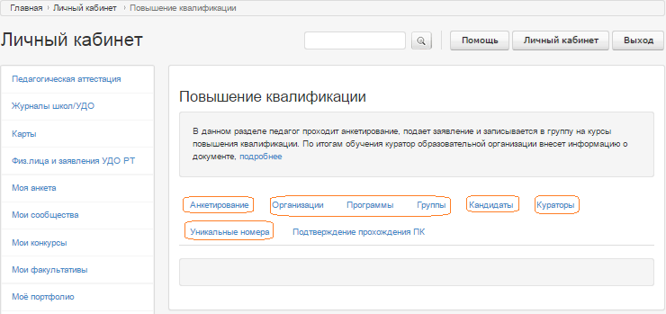
Интерфейс оператора МОиН РТ
Формирование анкеты и мониторинг результатов
Подтверждение списка кандидатов
Мониторинг операторов ОО и МР
Формирование реестра курсов и групп
Перераспределение уникальных номеров
Подтверждение ПК

Slide 11
Периоды подготовки
к повышению квалификации в 2016 году
1 этап: (Муниципальный оператор) Заполнение в ИС муниципального образования модуля (июнь – август 2015 года)
2 этап: (Работники образования) Заполнение анкетных данных через личный кабинет (с 7 по 25 сентября 2015 года)
3 этап: (МОиН РТ) Составление перечня тем, проблем для разработки ДПП ПК (до 1 октября 2015 года)
4 этап: (Образовательные организации) Разработка программ ДПО (Повышения квалификации и профессиональной переподготовки) (с 1 по 30 октября 2015 года)
5 этап: (МОиН РТ, региональный оператор) Прием программ на экспертизу (до 2 ноября 2015 года)
6 этап: (МОиН РТ) Работа республиканского Экспертного совета по оценке ДПП ПК (с 3 по 20 ноября 2015 года)
7 этап: (Образовательные организации) Разработка образовательными организациями Плана-графика ПК (с 23 по 30 ноября 2015 года)
8 этап: (Региональный оператор) Загрузка Плана-графика ПК в модуль «Повышение квалификации работников образования» (до 5 декабря 2015 года)
9 этап: (Работники образования) Подача заявлений (выбор даты, темы, места повышения квалификации) на повышение квалификации (с 7 по 25 декабря 2015 года)

Slide 12
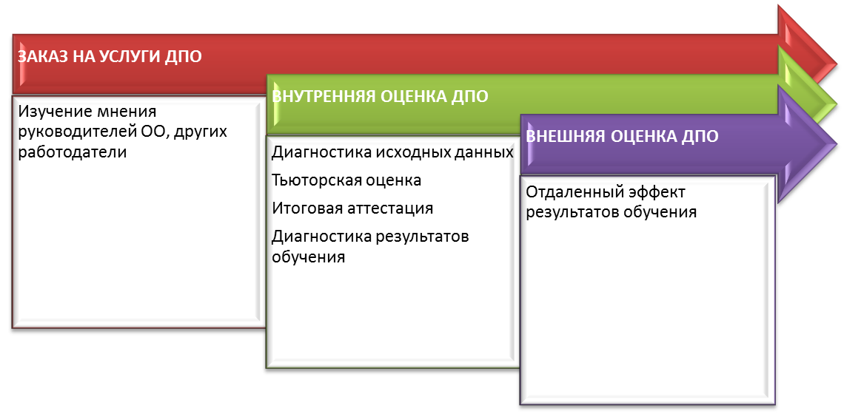
Система оценки качества программ
Система оценки проводится в следующих формах:
внутренний мониторинг качества образования;
внешняя независимая оценка качества образования.

Slide 13

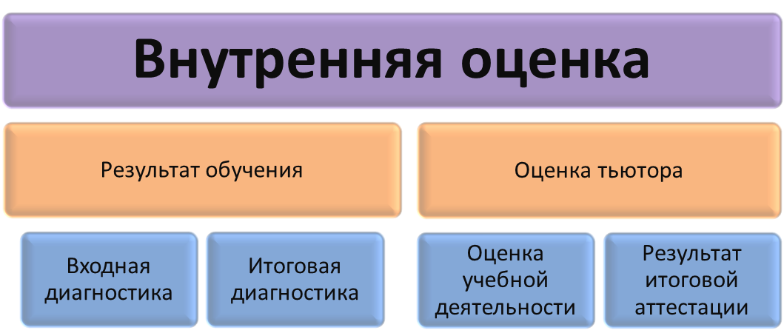
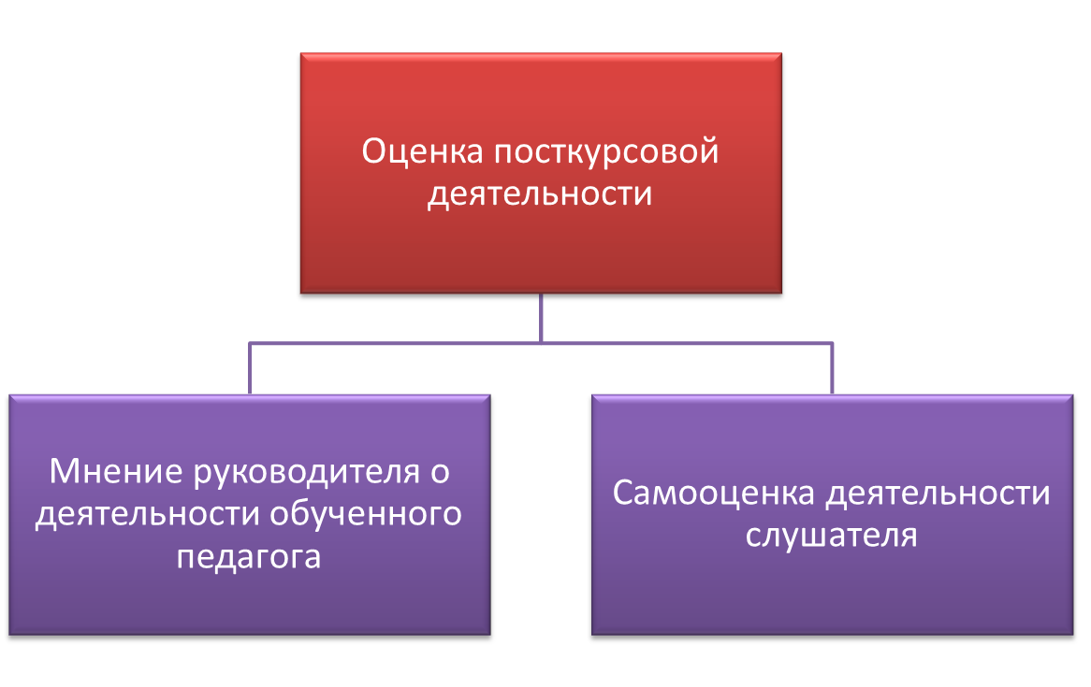
Внешняя оценка

Slide 14
Спасибо за внимание!
Министерство образования и науки Республики Татарстан

